Slide 1
5.4 触发器的电路结构和工作原理
5.4.1 主从D触发器的电路结构和工作原理
5.4.2 典型主从D触发器集成电路
5.4.3 主从D触发器的动态特性
5.4.4 其他电路结构的触发器

Slide 2
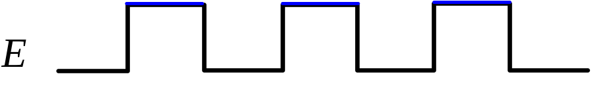
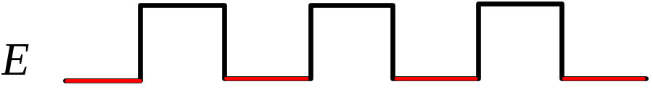
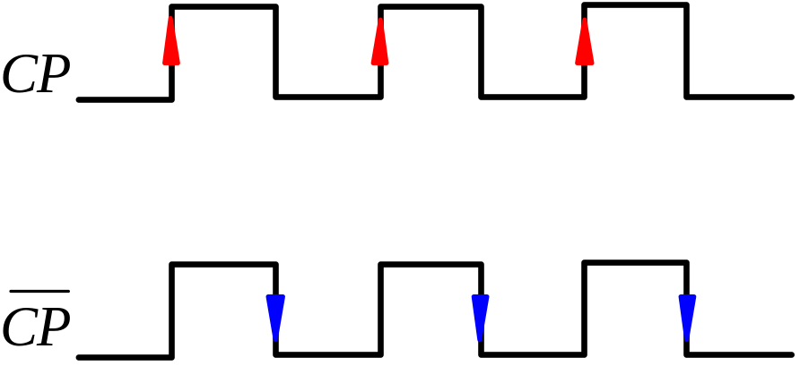
5.4 触发器的电路结构和工作原理
1. 锁存器与触发器
锁存器在E的高(低)电平期间对信号敏感
触发器在CP的上升沿(下降沿)对信号敏感
在VerilogHDL中对锁存器与
触发器的描述语句是不同的

Slide 3
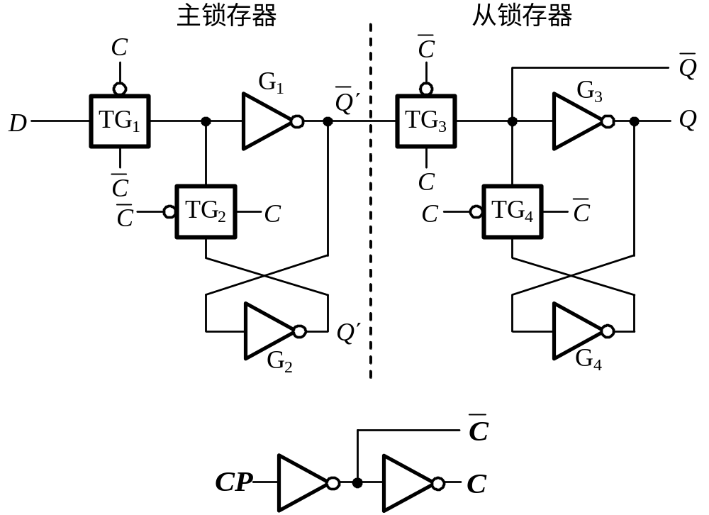
5.4 触发器的电路结构和工作原理
5.4.1 主从D触发器的电路结构和工作原理
1. 电路结构
主锁存器与从锁存器结构相同
TG₁和TG₄的工作状态相同
TG₂和TG₃的工作状态相同

Slide 4
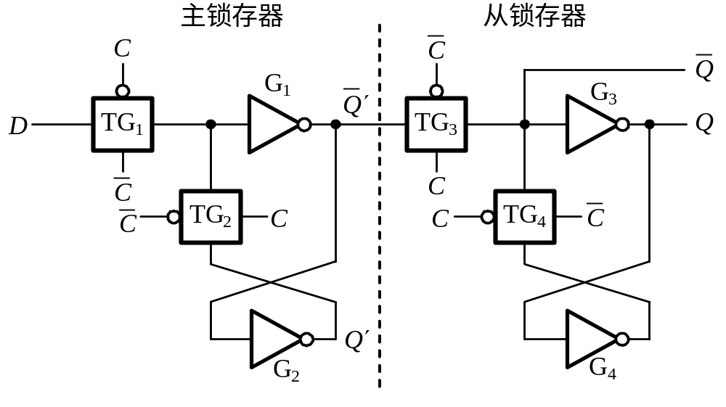

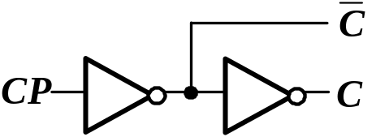
2. 工作原理
(1) CP=0时:
=1，C=0，
TG₁导通，TG₂断开——输入信号D 送入主锁存器。
Q′跟随D端的状态变化，使Q′=D。
TG₃断开，TG₄导通——从锁存器维持在原来的状态不变。

Slide 5
2. 工作原理
(2) CP由0跳变到1 :
=0，C=1，
TG₁断开，TG₂导通——输入信号D 不能送入主锁存器。
主锁存器维持原态不变。
TG₃导通，TG₄断开——从锁存器Q′的信号送Q端。
触发器的状态仅仅取决于CP信号上升沿到达前瞬间的D信号

Slide 6
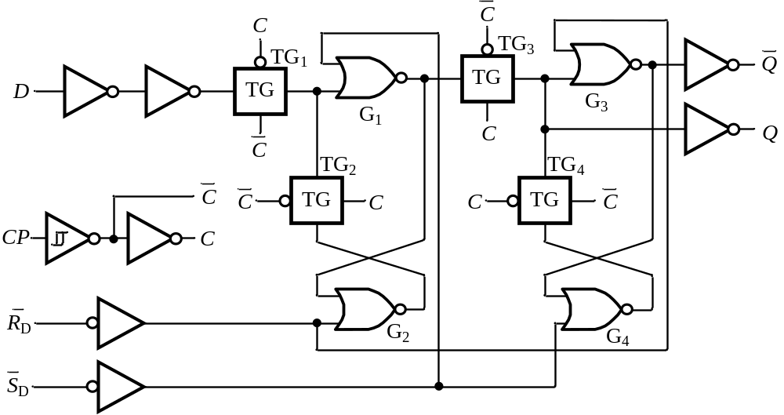
5.4.2 典型主从D触发器集成电路
74HC/HCT74 中D触发器的逻辑图

Slide 7
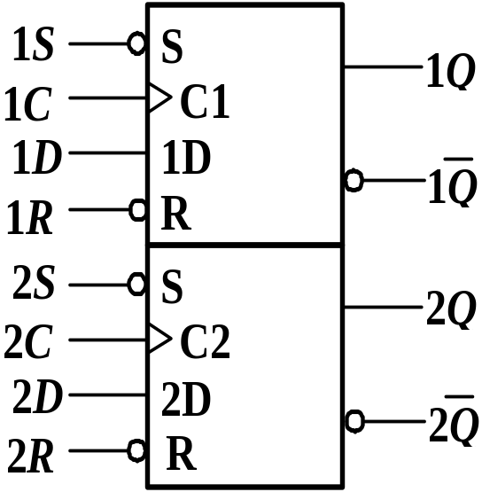



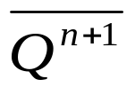
74HC/HCT74的逻辑符号和功能表
74HC/HCT74的功能表
输 入
输 出
CP
D
Q
L
H
×
×
H
L
H
L
×
×
L
H
L
L
×
×
H
H
CP
D
Q^{n+1}
H
H
↑
L
L
H
国标逻辑符号
H
H
↑
H
H
L
具有直接置1、直接置0，正边沿触发的D功能触发器

Slide 8
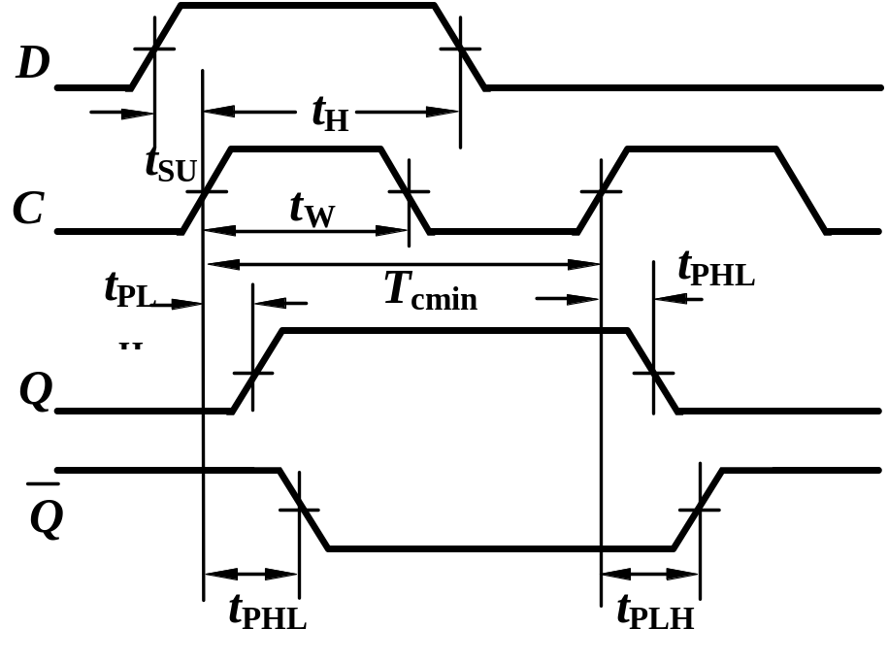
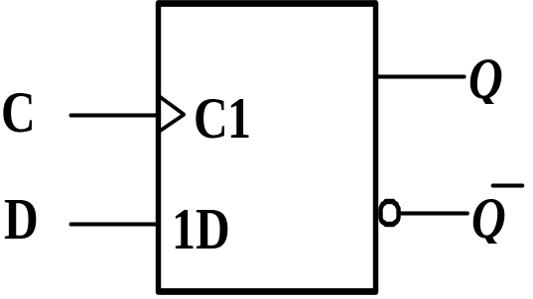
5.4.3 主从D触发器的动态特性
动态特性反映其触发器对输入信号和时钟信号间的时间要求，
以及输出状态对时钟信号响应的延迟时间。
保持时间
脉冲宽度
建立时间
传输延时时间
传输延时时间

Slide 9
建立时间t_{SU ：}保证与D 相关的电路建立起稳定的状态，使触发器状态得到正确的转换。
保持时间t_{H} ：保证D状态可靠地传送到Q
触发脉冲宽度t_{W} ：保证内部各门正确翻转。
传输延迟时间t_{PLH}和t_{PHL} ：时钟脉冲CP上升沿至输出端新状态稳定建立起来的时间
最高触发频率f_{cmax} ：触发器内部都要完成一系列动作，需要一定的时间延迟，所以对于CP最高工作频率有一个限制。

Slide 10
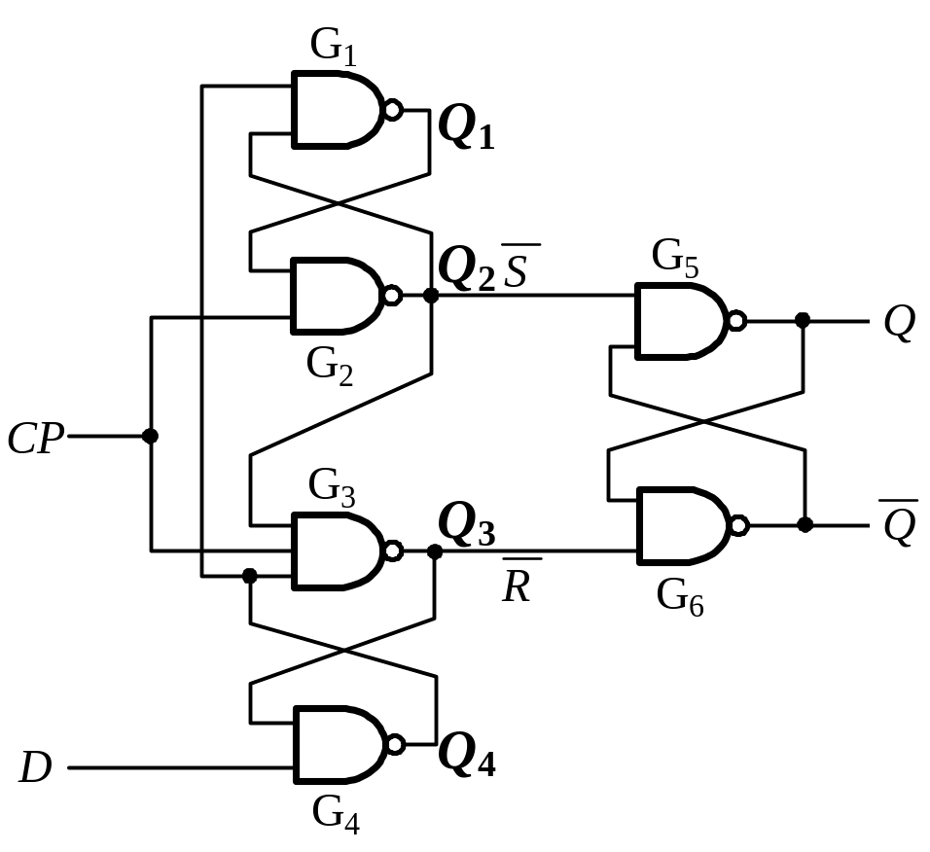


5.4.4 其他电路结构的触发器
1. 维持阻塞触发器
响应输入D和CP信号
根据 确定触发器的状态
置0维持线

Slide 11
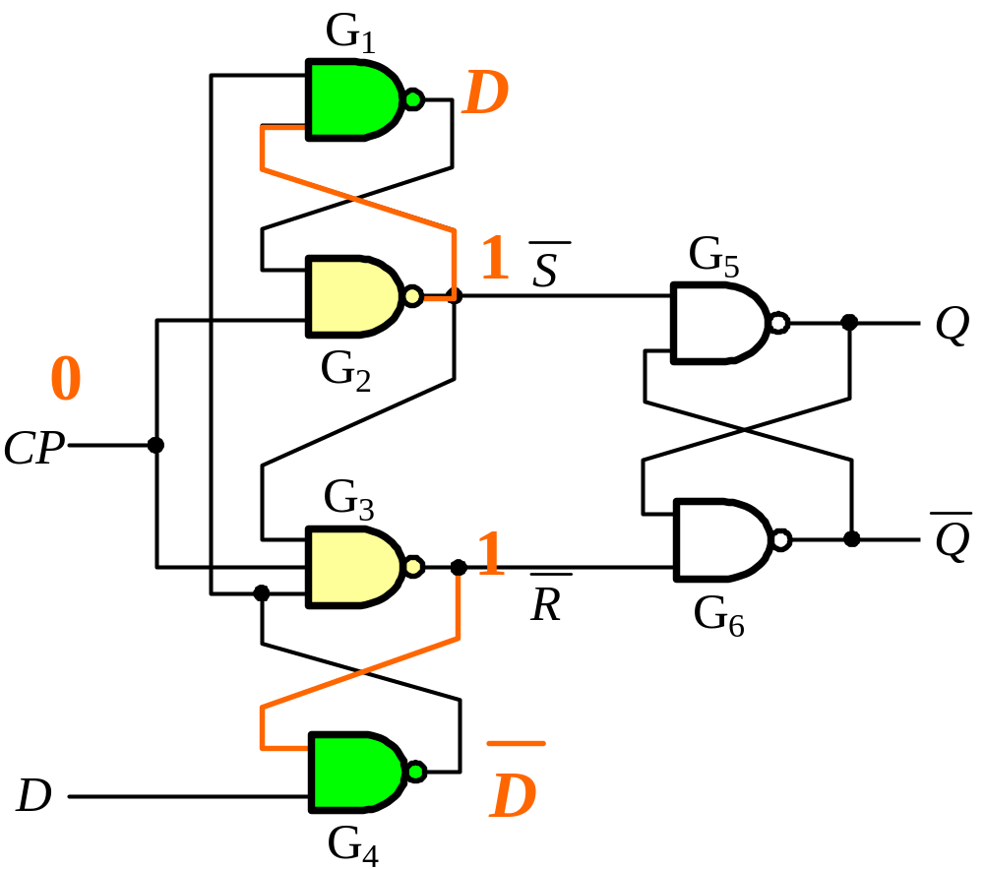
2、工作原理
CP = 0
Q₄= D
Q₁ = D
Q^{n+1}=Q^{n}
D信号存于Q₄
D 信号进入触发器,为状态刷新作好准备
4

Slide 12
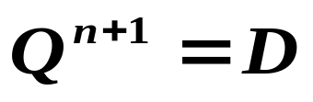
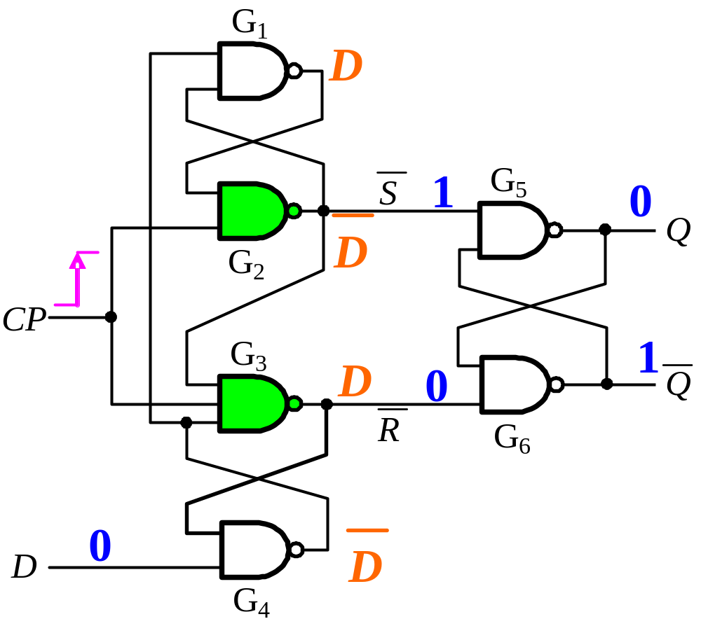
当CP 由0 跳变为1
在CP脉冲的上升沿，触法器按此前的D信号刷新
4

Slide 13
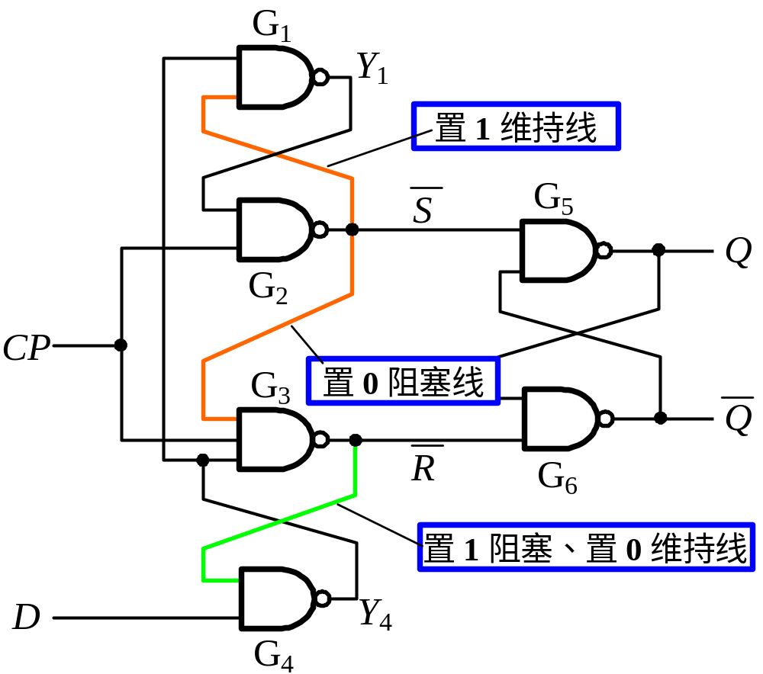
当CP =1
D信号不影响 、 的状态，Q的状态不变
在CP脉冲的上升沿到来瞬间使触发器的状态变化
4

